Slide 1
AEDA – Cartão Amigo Museus de Portugal
Trabalho 2 – Realizado por:
João de Jesus Costa - up201806560
João Lucas Silva Martins – up201806436
Tiago Duarte da Silva – up201806516

Slide 2
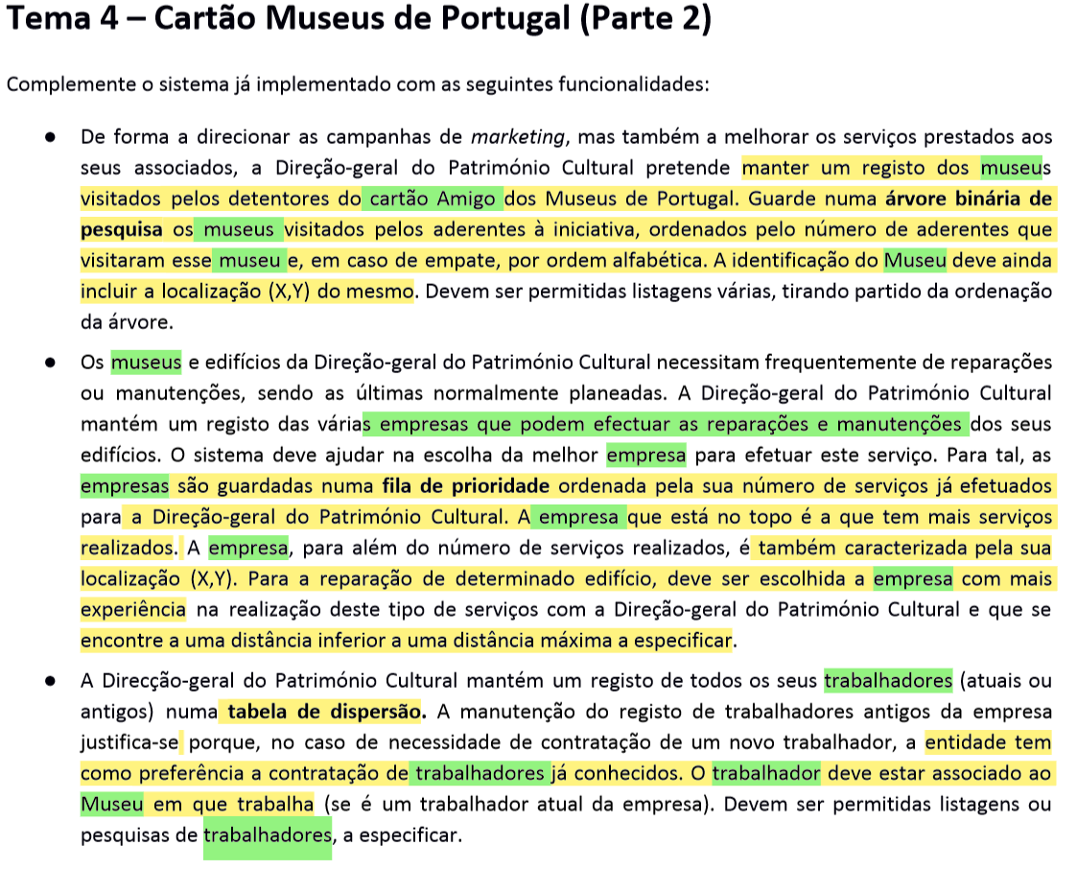
Descrição do Problema
Novas classes/atributos
Empresa de Reparações
Trabalhador do Estado
Novos atributos para Museus e a RPM
Problemas a resolver
Guardar Museus mais visitados numa BST
Guardar Empresas de Reparações numa priority queue com a Empresa com mais reparações no topo
Escolher a melhor Empresa tendo em conta o número de reparações efetuadas e a sua distância a um Museu a reparar
Guardar Trabalhadores do Estado (atuais e antigos) numa hashtable
Relacionar cada trabalhador a um Museu (quando possível)
Contratar um Trabalhador (com preferência de um Trabalhador antigo)
Listagens tirando partido das vantagens de cada estrutura de dados

Slide 3
Solução para o problema
Decisões relativas à organização do trabalho:
Tal como pedido, os Museus numa BST (std::set), as Empresas de Reparação numa priority queue (std::priority_queue) e os Trabalhadores do estado numa hashtable (std::unordered_set)
Soluções práticas:
Para relacionar um Trabalhador com um Museu usámos o nome e as coordenadas do mesmo, pois estes são o que tornam cada Museu único.
Ao contratar um trabalhador, existe a opção de recontratar um trabalhador antigo (opção considerada prioritária), selecionando dos trabalhadores que não se encontram empregados de momento; ou criar um novo trabalhador e adicioná-lo à rede.
Problemas na implementação da BST:
A ordem na BST é necessariamente a do enunciado (número de visitas, em caso de empate o nome), mas para saber se um Museu é igual a outro comparamos o seu nome e as suas coordenadas. Devido a isto, não podemos usar o find da STL para verificar a existência/encontrar um museu específico.
Para resolver esta questão, existem casos em que somos forçados a iterar sobre (no pior caso) toda a árvore (O(n)), comparando os Museus usando o operador == associado.

Slide 4
Algumas notas relevantes
Notes:
<number>

Slide 5
Estrutura de ficheiros
A estrutura dos ficheiros das classes antigas mantém-se (incluindo o ficheiro de configuração da RPM) com a adição das coordenadas dos Museus e dos novos ficheiros no config.
O ficheiro dos Trabalhadores do Estado consiste num número identificando a quantidade de Trabalhadores a ler seguido pela informação deles.
Cada Trabalhador guarda o seu nome, cc, contacto, address, data de nascimento, 1 se estiver empregue (0 caso contrário), seguido do nome e coordenadas do Museu que o emprega (caso esteja empregado).
e.g. do conteúdo de um ficheiro de informação de Trabalhadores do Estado
Notes:
<number>

Slide 6
Funcionalidades Implementadas
As funcionalidades de CRUD foram mantidas para as antigas classes (Museus, Empresas de Eventos, Cartões e Eventos) e foram completamente implementadas para Trabalhadores do Estado e Empresas de Reparações
Novas adições às interfaces:
Contratação e despedimento de Trabalhadores do Estado
Reparar um Museu
As Empresas de Eventos e as Empresas de Reparações ambas derivam de uma classe base EmpresaBase, visto partilharem bastante informação semelhante. A classe EmpresaBase foi definida para este trabalho e a antiga classe EventEnterprise foi adaptada para derivar desta.

Slide 7
Funcionalidades Implementadas
Interface de Membro (continuação):
Membros do Cartão Silver (idosos), caso existam, são notificados de Eventos a decorrer nas próximas 8 horas, na sua área de residência (com lotação inferior a 50%) aquando do login na Rede e na compra de bilhetes para esses Eventos selecionados. Estes serão gratuitos para o utilizador em questão
Durante a listagem de Eventos para um determinado tipo de Cartão, é tanto listado o preço do evento como o preço do evento, com o desconto, associado ao Membro, aplicado
Interface de Utilizador não registado (sem Cartão criado):
Listar todos os Eventos e Museus
Criar uma conta (cartão) para si (apresentando informação sobre o preço total da compra, dependendo do tipo de cartão que lhe pode ser atribuído)
Exportação e Importação da informação para ficheiros

Slide 8
Funcionalidades Implementadas - Filtros
Todas as operações de listagem e seleção de aglomerados de informação têm filtros distintos para ajudar a navegar pela grande quantidade de dados apresentados pela Rede
Filtro de Eventos:
Por Id
Por Nome do Local
Por Endereço
Por Nome
Nas próximas horas (definidas pelo utilizador)
Por Datas:
Entre Datas
Numa Data
Filtro de Museus:
Por Endereço
Por Nome
Filtro de Utilizadores (apenas para admin)
Por Nome
Por Validade do Cartão:
Cartões Válidos
Cartões Inválidos
Filtro de Empresas (apenas para admin)
Por Endereço
Por Nome
Por Id de um dos seus Eventos

Slide 9
Destaque de funcionalidade - Menu
Para facilitar a implementação e aumentar a legibilidade das interfaces, foi criada uma classe Menu (abstrata), usada para a instanciação, escolha e listagem de menus e as suas opções
No início da realização do projeto foram concebidos dois tipos de menus, derivados da classe Menu:
MenuOptions - Menu que possui uma lista de opções em que cada uma representa um (outro) Menu
MenuSelect - Menu que quando instanciado chama uma função (guardada num membro-dado do tipo std::function)
No entanto, para simplificar a seleção de elementos da Rede (eventos, museus, etc...) foram definidas mais duas classes de menus (usadas para filtragem de elementos):
MenuOptionsFilter<Arg> - Menu que inicializa (quando esta não estiver inicializada) uma variável Arg com uma função dada. Possui uma lista de opções que quando selecionadas podem modificar Arg
MenuSelectFilter<Arg> - Menu que altera a variável Arg, passada por referência, usando seu membro-dado do tipo std::function
Notes:
<number>

Slide 10
Principais dificuldades encontradas e esforço de cada elemento do grupo
O trabalho foi distribuído de maneira homogénea por todos os elementos do grupo
As principais dificuldades encontradas foram:
O uso de estruturas não lineares dificultou o uso dos filters dos nossos menus: deviamos ter usado iteradores desde o início. A filtragem de ‘std::Sets’ continua eficiente mas o código já não é tão geral.
A forma como o operador ‘<’ foi definido para a BST de museus (pedido no enunciado) dificulta a procura de museus na BST (comparação de igualdade entre museus nao pode ser feita com o uso do operador ‘<’). O grupo decidiu fazer o que foi pedido no enunciado, no entanto, discordá-mos com o operador ‘<’ descrito.
A associação dos Trabalhadores do estado aos museus não pode ser feita usando apontadores pois o ‘update’ da informação destes implica a criação de um novo .

Slide 11
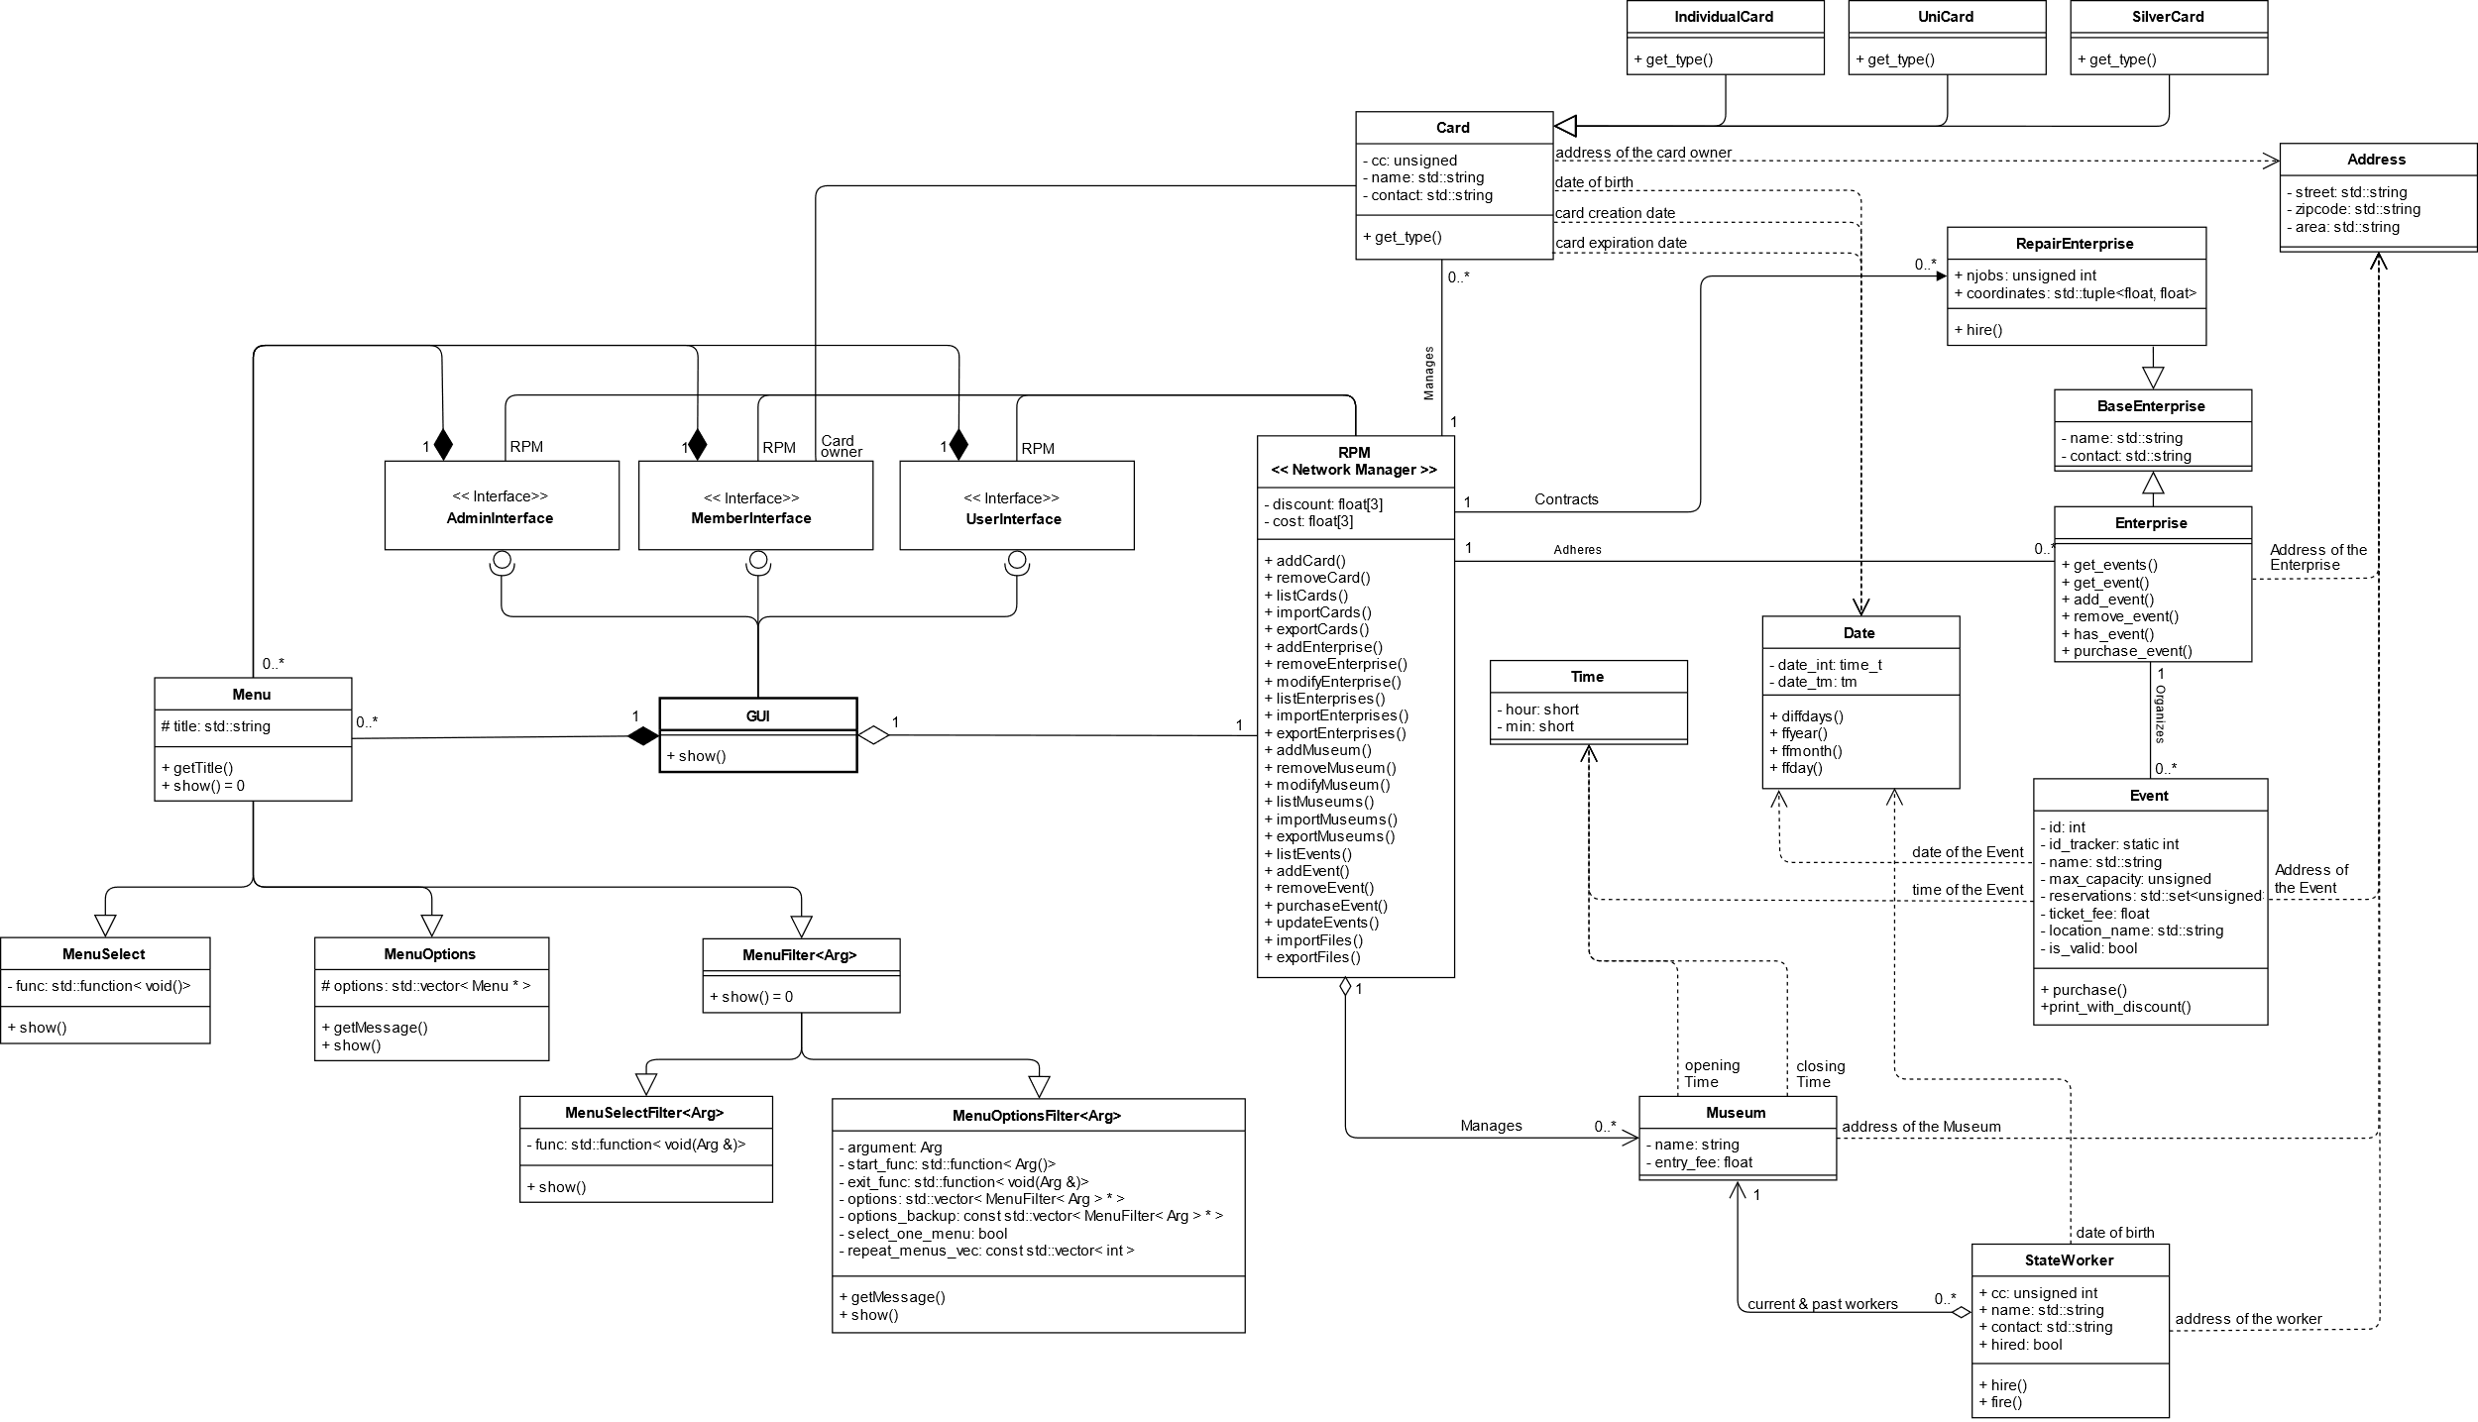
UML
Notes:
<number>

